Slide 1
Transistörler
Dr. Meriç ÇETİN
13052019

Slide 2
Önceki derste öğrendiklerimiz…

Slide 3

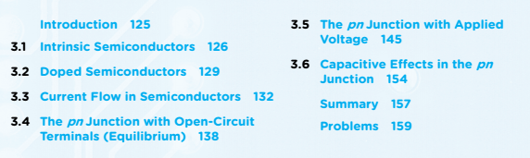

Slide 4

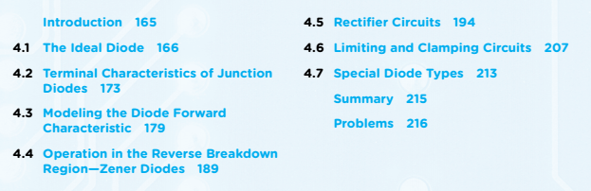

Slide 5
Bu derste neler öğreneceğiz?

Slide 6
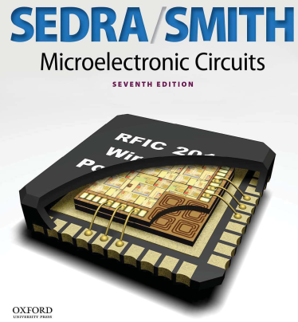
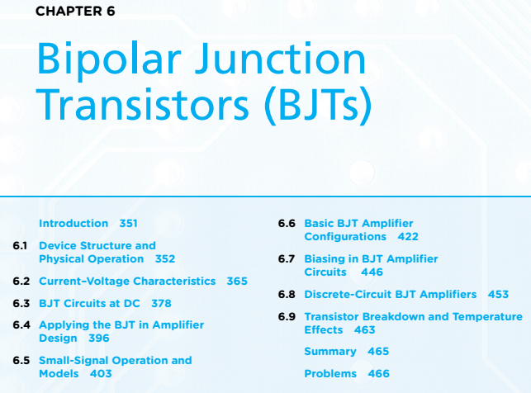

Slide 7
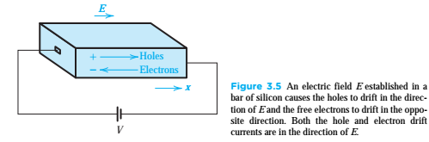
N-tipi ve P-tipi Yarı iletkenler
Yarıiletken malzemeler, valans bandındaki boşlukların ve iletim bandındaki serbest elektronların sayısı sınırlı olduğu için ne iyi bir iletken ne de iyi bir yalıtkandırlar.
Saf silisyum veya saf germanyumun mutlaka serbest elektron veya boşluk sayısı artırılarak iletkenliği ayarlanmalıdır. İletkenliği ayarlanabilen silisyum veya germanyum elektronik devre elemanlarının yapımında kullanılır. Katkı malzemesi eklenerek oluşturulan iki temel yarıiletken materyal vardır:
N-tipi yarıiletken
P-tipi yarıiletken

Slide 8
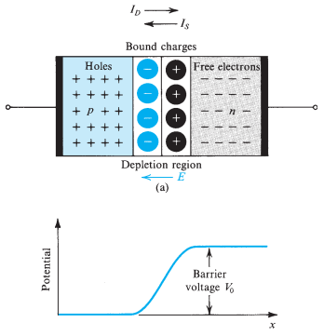
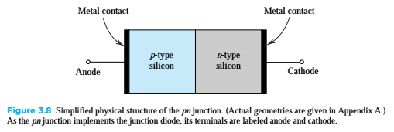
PN Jonksiyonu

Slide 9

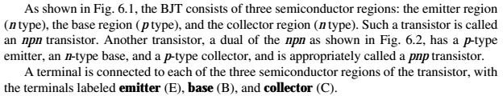
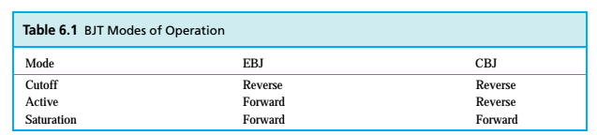

Slide 10
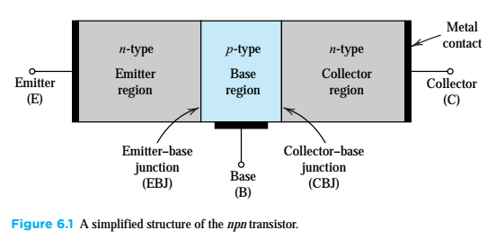

Slide 11
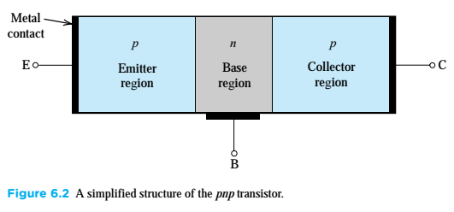

Slide 12




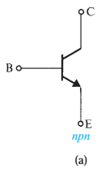
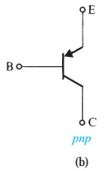

Slide 13
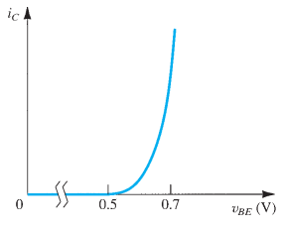
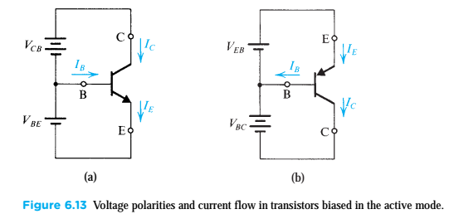


Slide 14



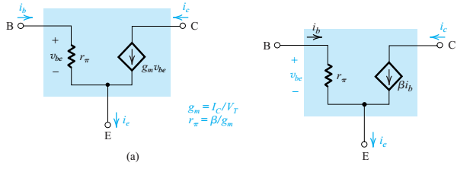

Slide 15
Transistör örnekleri için derste çözülen sorulardan faydalanınız…

Slide 16
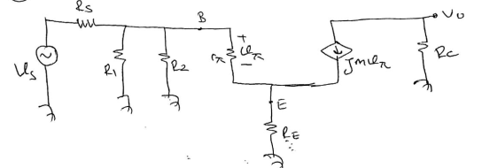
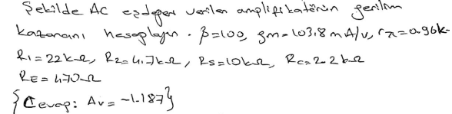
Alıştırma Soruları

Slide 17
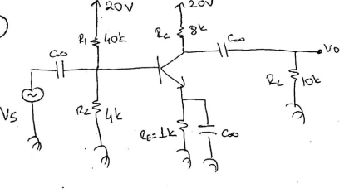
Alıştırma Soruları

Slide 18
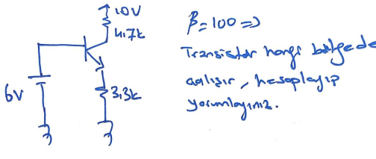
Alıştırma Soruları

